Slide 1
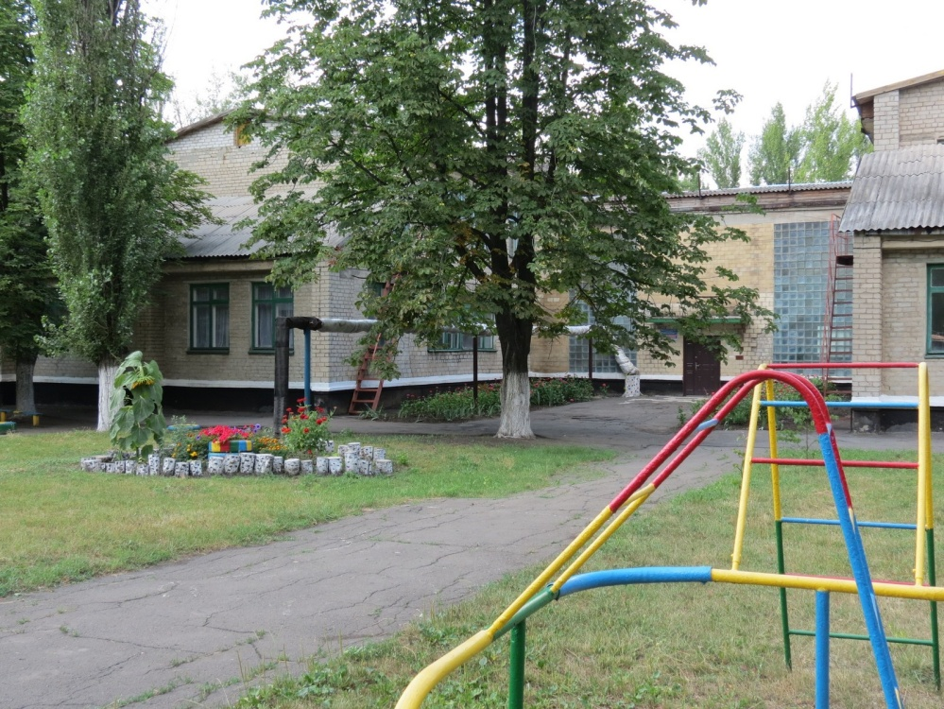
Донецкая Народная Республика
Министерство образования и науки
Управление образования администрации города Шахтерска
Шахтерское дошкольное образовательное учреждение комбинированного типа№ 5
“ Конёк – Горбунок”

Slide 2
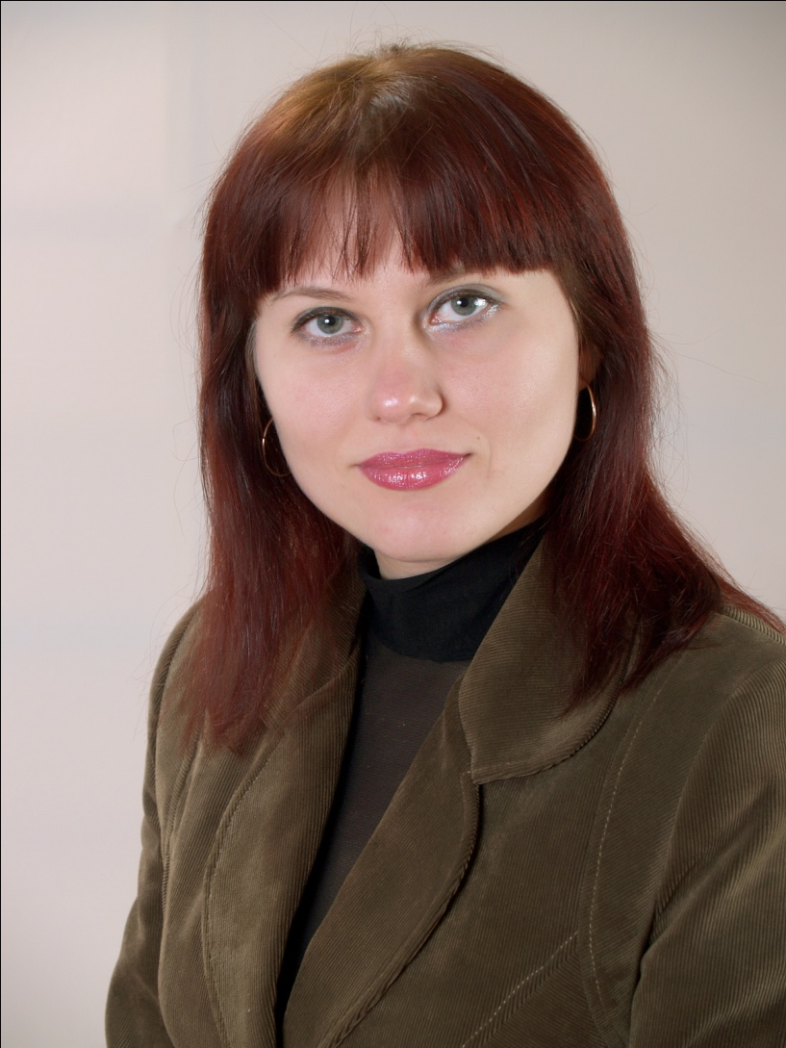
Лебедева Оксана Леонидовна
«Воспитатель – методист» «специалист і категории»
Образование: высшее
Должность: воспитатель
Стаж: 15 лет
Проблема: Развитие логико – математической компетентности детей старшего дошкольного возраста

Slide 3
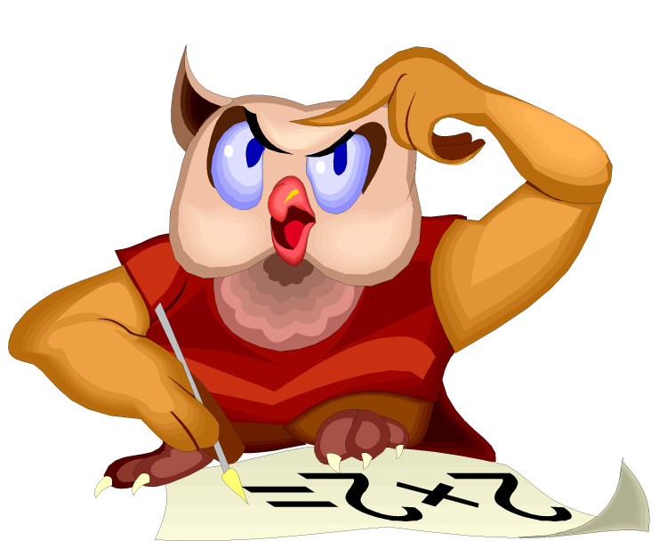
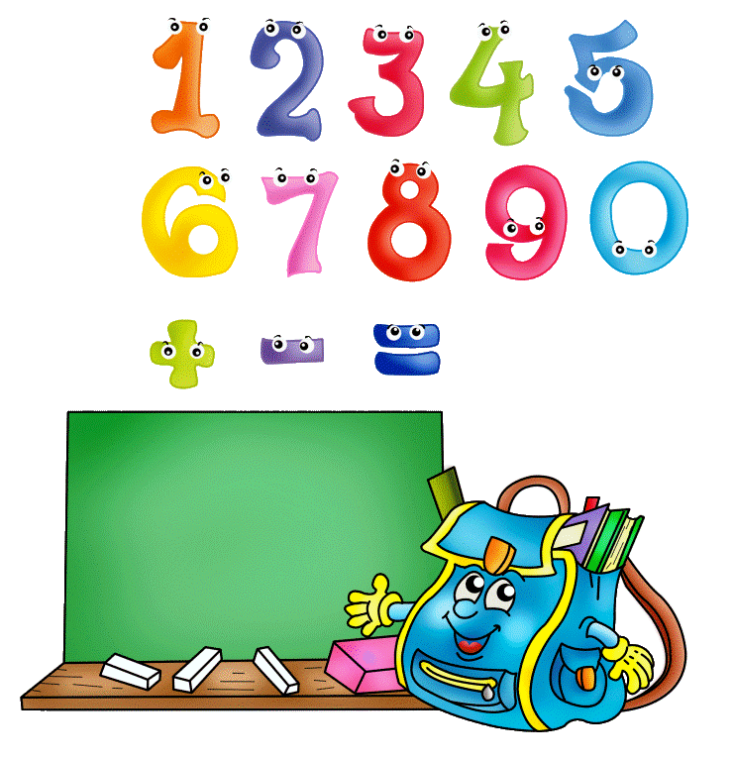
Девиз
Играя – учимся мыслить.
Через игру к познанию мира.

Slide 4


МОДЕЛЬ РАБОТЫ ПО РАЗВИТИЮ ПОЗНАВАТЕЛЬНОЙ АКТИВНОСТИ
В ДОШКОЛЬНОМ ОБРАЗОВАТЕЛЬНОМ УЧЕРЕЖДЕНИИ
Работа с педагогами
Работа с детьми
Работа с родителями
Педагогические советы
Наблюдение
Лекторий с родителями
Методобъединения
Исследовательская деятельность
«Школа для родителей»
Творческая группа
Проблемные ситуации
Семинары - практикумы
Индивидуальные беседы
Беседы
Мастер - класс
Развивающие игры
Использование наглядности
Создание развивающей
среды

Slide 5

ФОРМЫ ОРГАНІЗАЦИИ РАБОТЫ С РАЗВИТИЯ ПОЗНАВАТЕЛЬНОЙ АКТИВНОСТИ
Воспитатель проводит проблемный рассказ
Проблемное изложение учебного материалу воспитателем
Создает проблемную ситуацию, ставит детей в условия споров
Активизирует мышление ребенка
Проблемное исследование
Дети сами находят проблему в предложенном материале и сами ее решают
Воспитатель предлагает детям проблемную ситуацию
Проблемная беседа
Побуждает детей к её решению проблемными вопросами
Проблемно - научная деятельность
Воспитатель ставит проблему, а дети самостоятельно ее решают

Slide 6
АЛГОРИТМ ЗНАКОМСТВА
С ГЕОМЕТРИЧЕСКИМИ ФИГУРАМИ
ПО МЕТОДЕ З. ДЬЕНЕША
Показать геометрическую фигуру и назвать её
ПРЕДЛОЖИТЬ ДЕТЯМ:
назвать фигуру
найти такую фигуру среди других фигур
обследовать фигуру при помощи анализаторов
назвать признаки геометрической фигуры
сравнить её с другой, уже знакомой фигурой
выполнить практические действия с этой фигурой (представленной в разных размере и цвете)

Slide 7
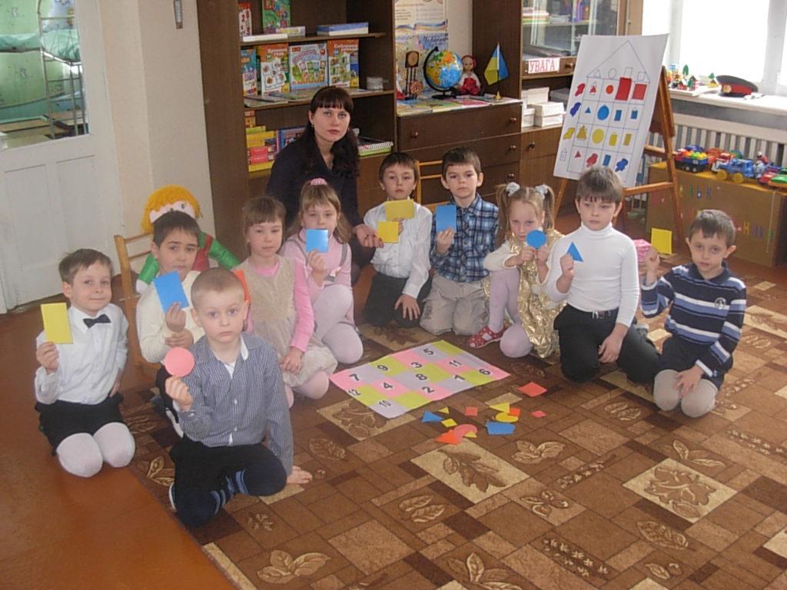
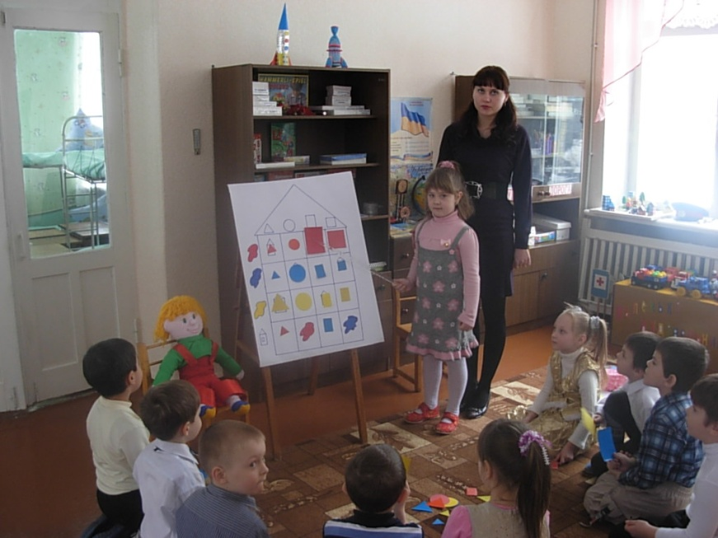
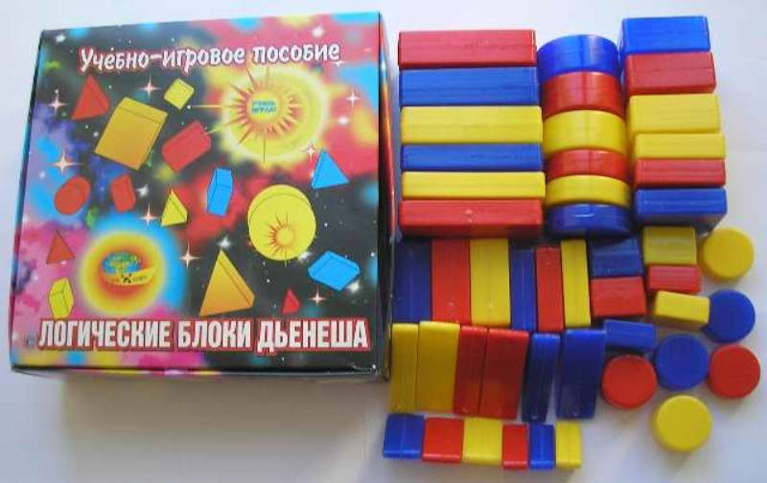
Развитие логико – математического мышления с помощью методики З. Дьенеша.

Slide 8
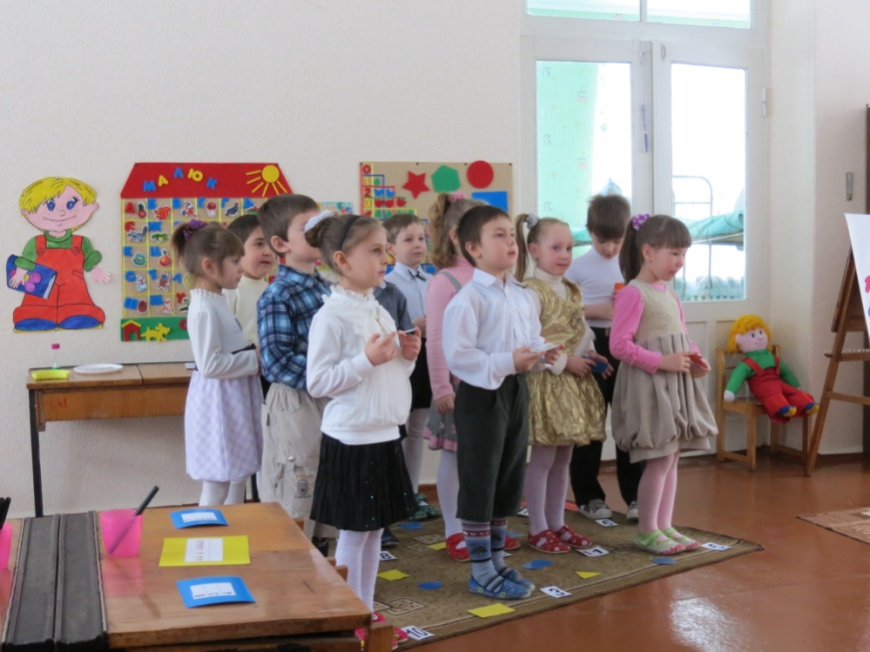
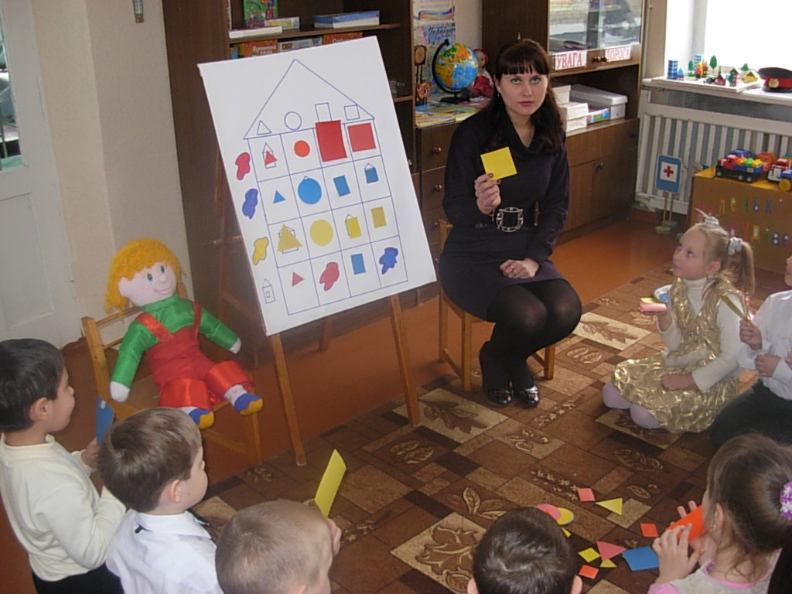
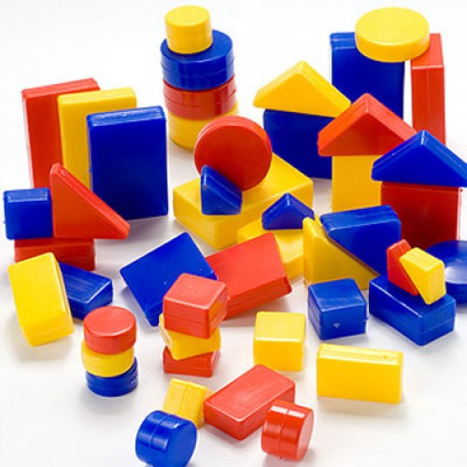
Каждое игровое упражнение – следующая ступенька к интересному.

Slide 9
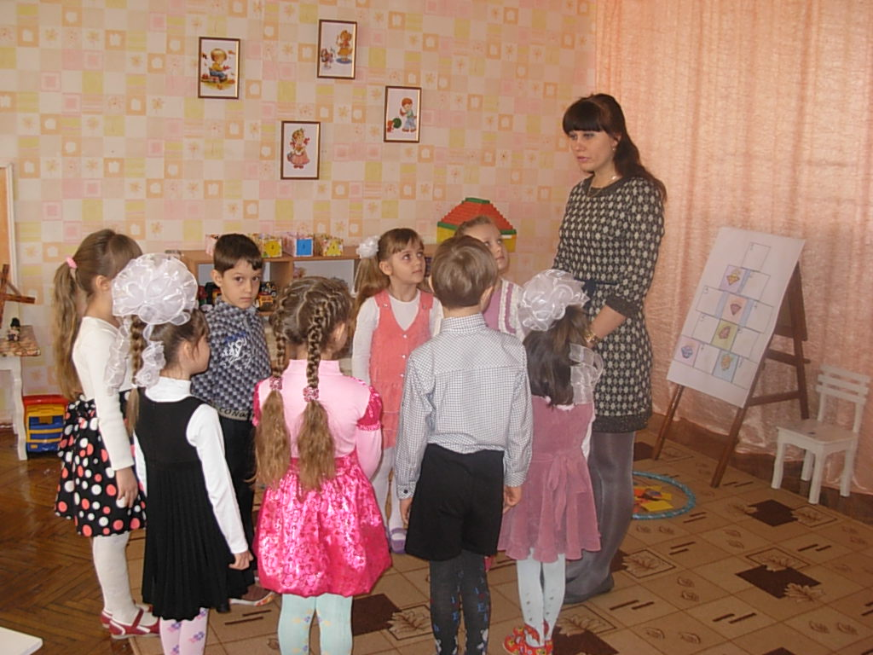
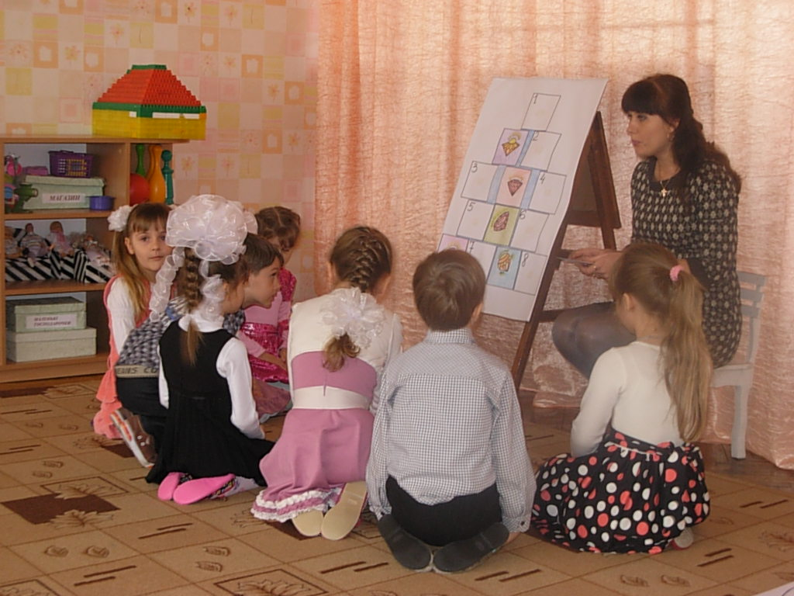
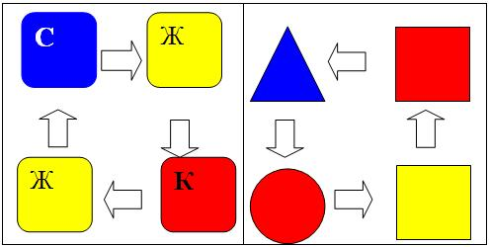
“Лабиринт”, “Сказочное дерево”, “Найди сокровища” – сколько интересного таят в себе игры по методике З. Дьенеша.

Slide 10

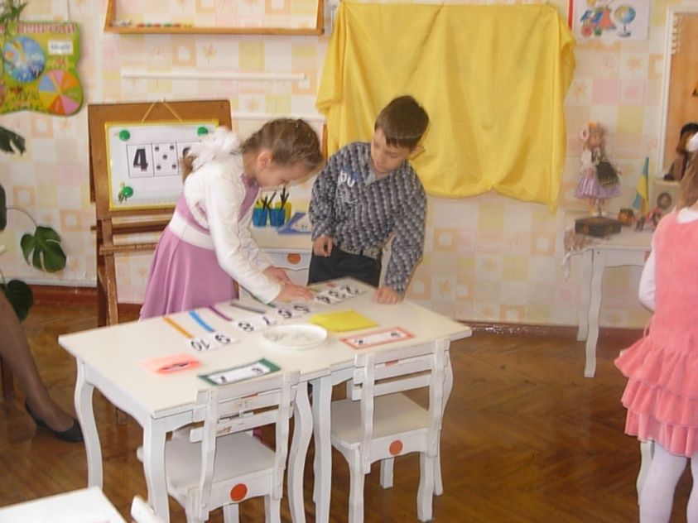
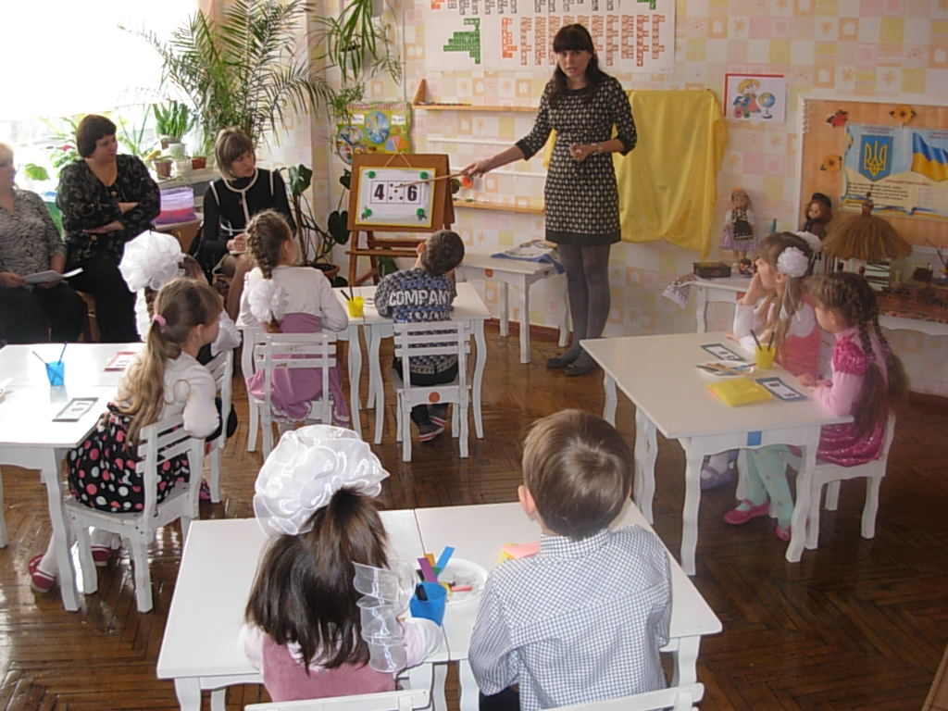
Учимся считать с “ Цветными палочками” Х. Кюизенера

Slide 11

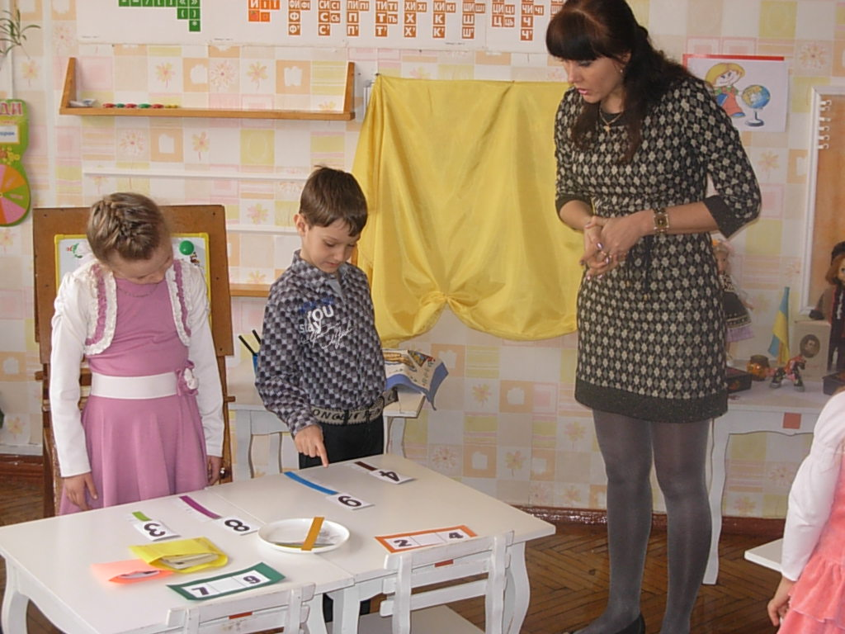
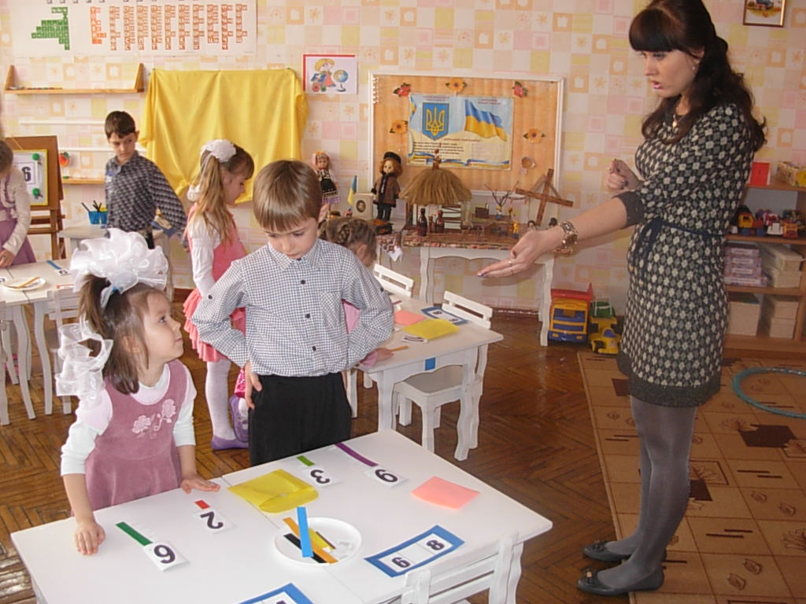

быстро считай – цифры все запоминай
(по методике Х. Кюизенера)

Slide 12
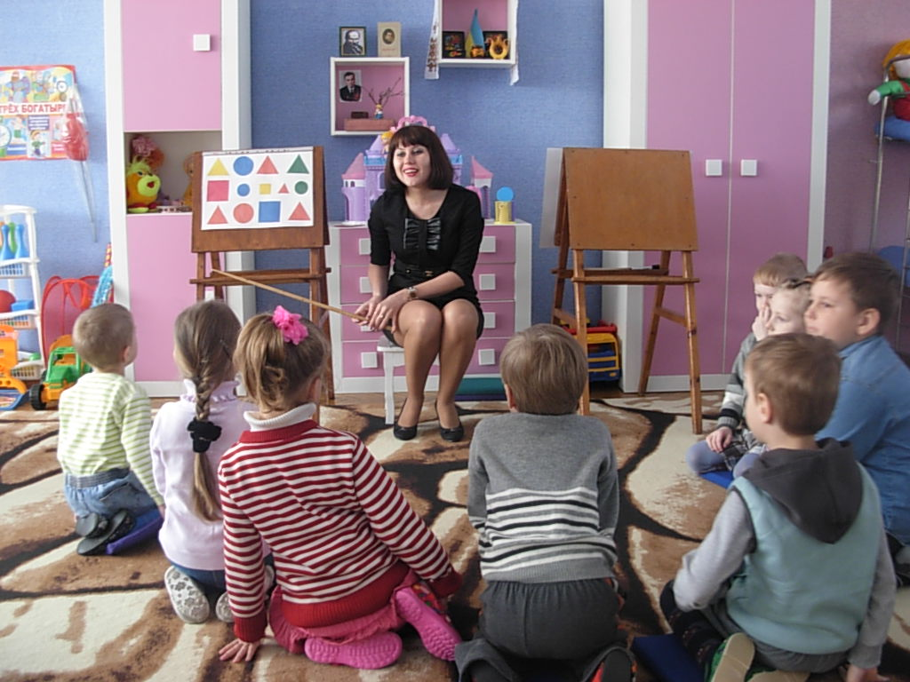
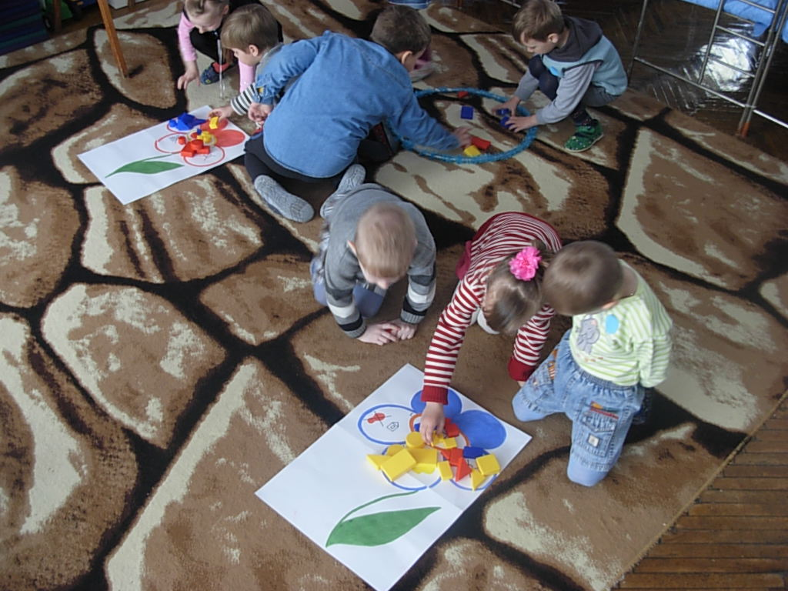
«В мире волшебных фигур» – учимся играя.

